Slide 1


1. Structuur van getallen

Slide 2
Een getal bestaat meestal uit meerdere cijfers
De plaats van het cijfer geeft de waarde van dat cijfer aan in het getal.
Van rechts af gezien wordt er vaak een spatie geplaats om de leesbaarheid te vergroten.
Bij geld bedragen wordt vaak een punt gebruikt i.p.v. een spatie
NUR Online rekent gebruik van een punt fout!!

Slide 3
tienduizendtallen | duizendtallen | honderdtallen | tientallen | eenheden | tienden | honderdsten
,
4
7
3
9
1
3
4
47 391,34

Slide 4
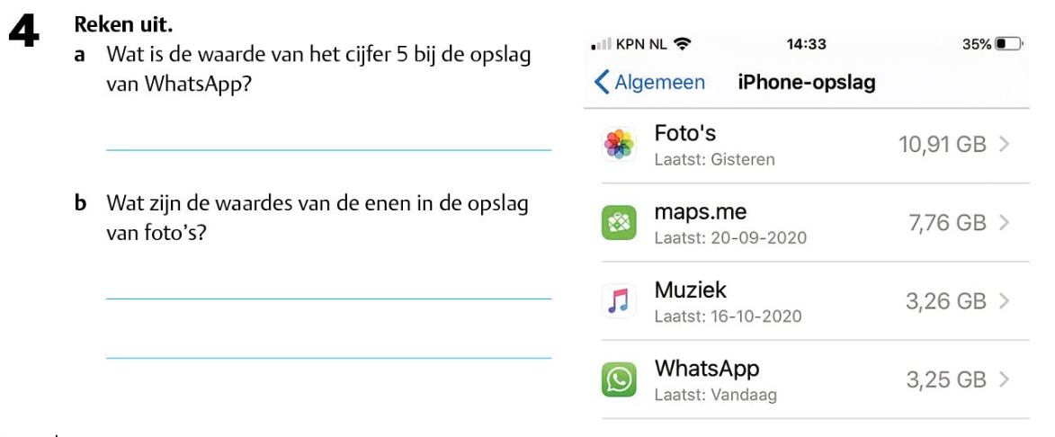
0,05
vijf hondersten
10
tien
0,01
een honderdste

